Slide 1
AIoT人工智能项目实战
-人脸识别界面设计
辛慧 15309220868

Slide 2
目录
➢软件界面编程
➢Python界面开发Tkinter
➢人脸识别界面实例

Slide 3
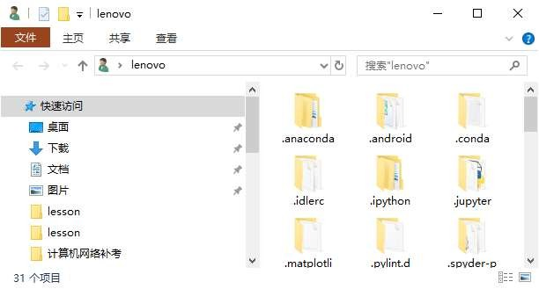
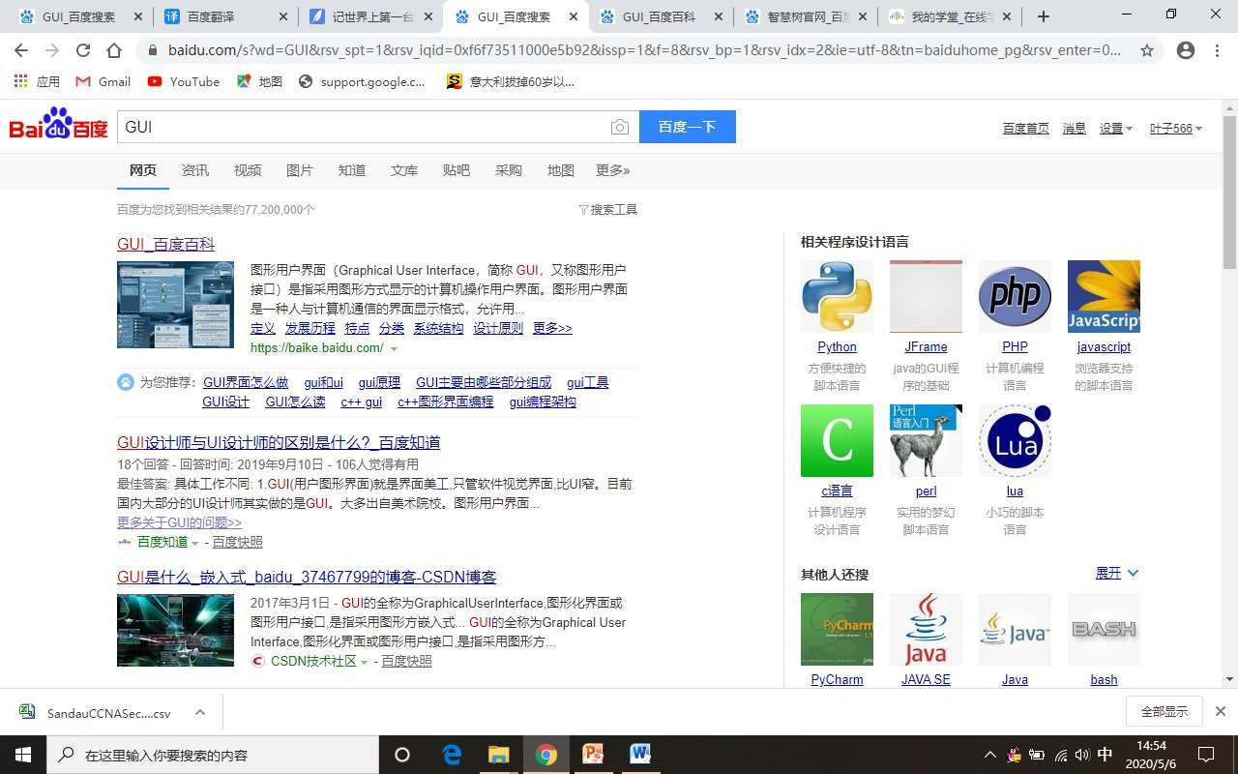
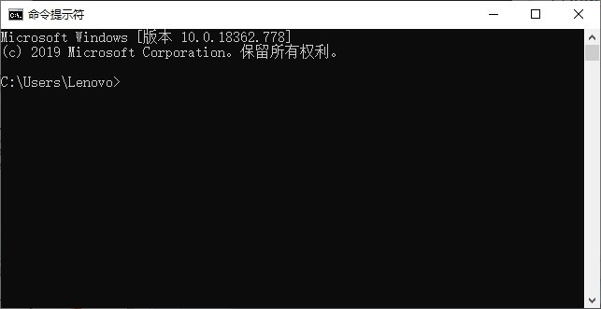
GUI编程
GUI，Graphical User Interface， 图形用户界面（又称图形用户接口）
是指采用图形方式显示的计算机操作 用户界面。
字符用户界面:
复杂的指令系统进
行操作

Slide 4
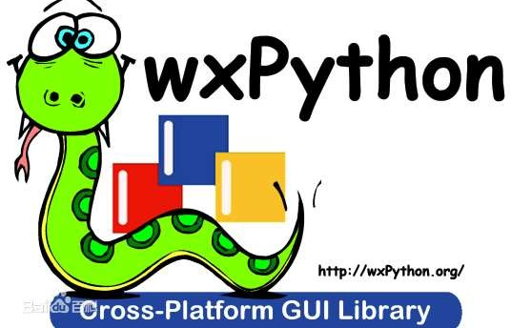
GUI编程( Tkinter )
Python提供了多个图形开发界面的库，几个常用 Python
GUI库如下：
Tkinter： Tkinter模块(Tk接口)是 Python的标准 Tk GUI工 具包的接口 .
wxPython：wxPython是一款开源软件。
pyqt5是一套Python绑定Digia QT5应用的框架。Qt库是最强 大的GUI库之一。
Jython：Jython程序可以和 Java无缝集成。除了一些标准模 块，Jython使用 Java的模块。Jython几乎拥有标准的Python
中不依赖于 C语言的全部模块。

Slide 5
Tkinter
Tkinter 是 Python 的标准 GUI 库。 Python 使用 Tkinter 可以快速的创建 GUI 应用程序。
由于 Tkinter 是内置到 python 的安装包中、只要安装好 Python 之后就能 import Tkinter 库。
IDLE 也是用 Tkinter 编写而成

Slide 6
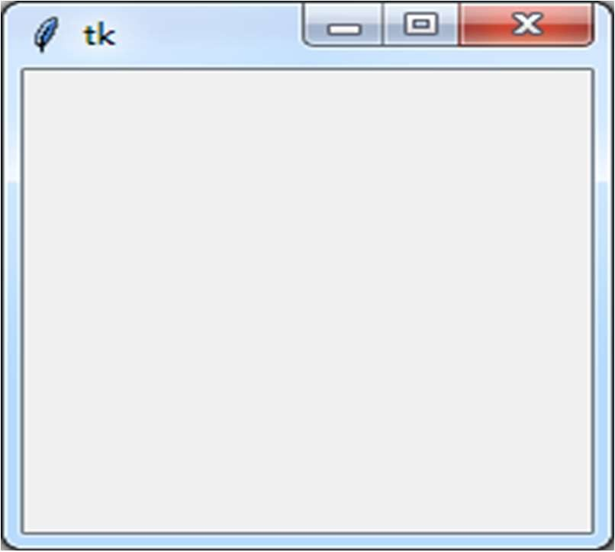
应用 Tkinter
import tkinter
window = tkinter.Tk() window.mainloop()
6

Slide 7
Tkinter 组件
Tkinter的提供各种控件，如按钮，标签和文本框，这些控件通常被称为控件 或者部件。目前有15种Tkinter的部件。如表所示。
组件名称 | 说明
Button | 按钮
Canvas | 画布，用于绘制直线、椭圆、多边形等各种图形
Checkbutton | 复选框形式的按钮
Entry | 单行文本框
Frame | 框架，可作为其他组件的容器，常用来对组件进行分组
Label | 标签，常用来显示单行文本
Listbox | 列表框
Menu | 菜单
Message | 多行文本框
Radiobutton | 单选钮，同一组中的单选钮任何时刻只能有一个处于选中状态
Scrollbar | 滚动条
Toplevel | 常用来创建新的窗口
7

Slide 8
Tkinter实例
创建一个GUI程序
导入 Tkinter 模块
创建控件
指定这个控件的 master， 即这个控件属于哪一个
告诉 GM(geometry manager) 有一个控件产生了。
2020/7/28
8

Slide 9

Tkinter实例
几何管理 (geometry manager)
Tkinter控件有特定的几何状态管理方法，管理整个控件区域组织
Tkinter的几何管理类：包、网格、位置
几何方法 | 描述
pack() | 包装；
grid() | 网格；
place() | 位置；
2020/7/28
9

Slide 10
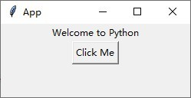
Tkinter实例
from tkinter import *
# Import tkinter
root =Tk() root.title("App")
# Create a root wind
ow
label = Label(root, text = "Welcome to Python") button = Button(root, text = "Click Me") label.pack()
button.pack()
# Create a label # Create a button
# Display the label in the window # Display the button in the window
root.mainloop()
2020/7/28
10

Slide 11
人脸识别界面实例

Slide 12
感谢 欢迎提问

